Slide 1


내가 기획한 ICT가
세상을 바꾼다면?
SW개발/HW제작 설계서
프로젝트 명 :
AI 기반 전기차 화재감지 및 번호판 인식 솔루션
2024. 07. 12.
Wise Fire Solution (WFS)

Slide 2

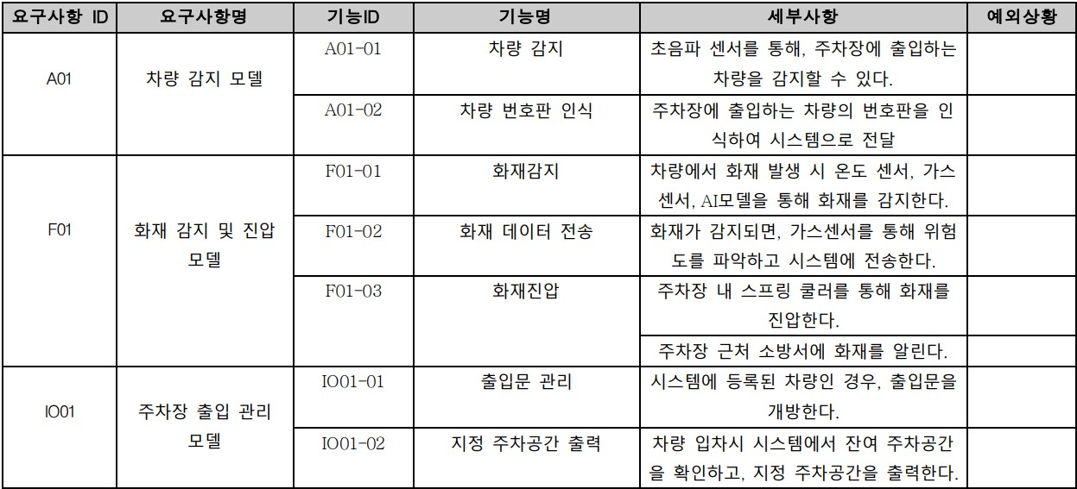
| 요구사항 정의서

Slide 3
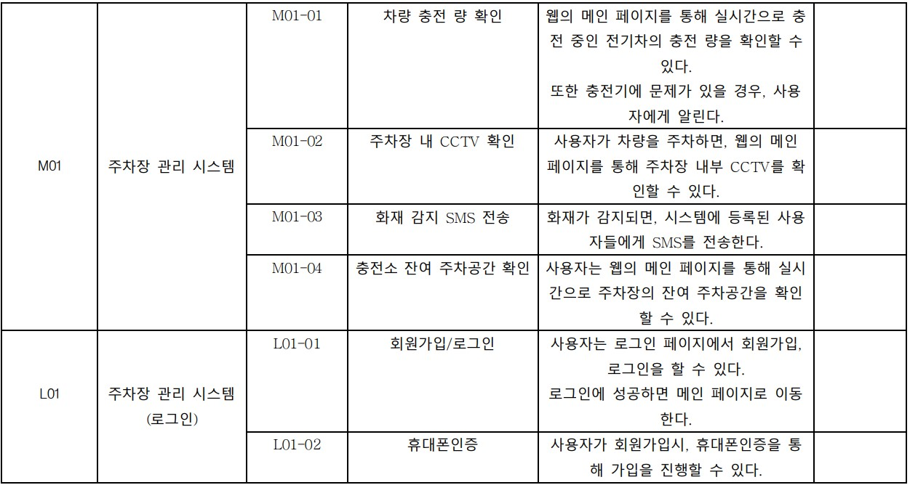
| 요구사항 정의서

Slide 4
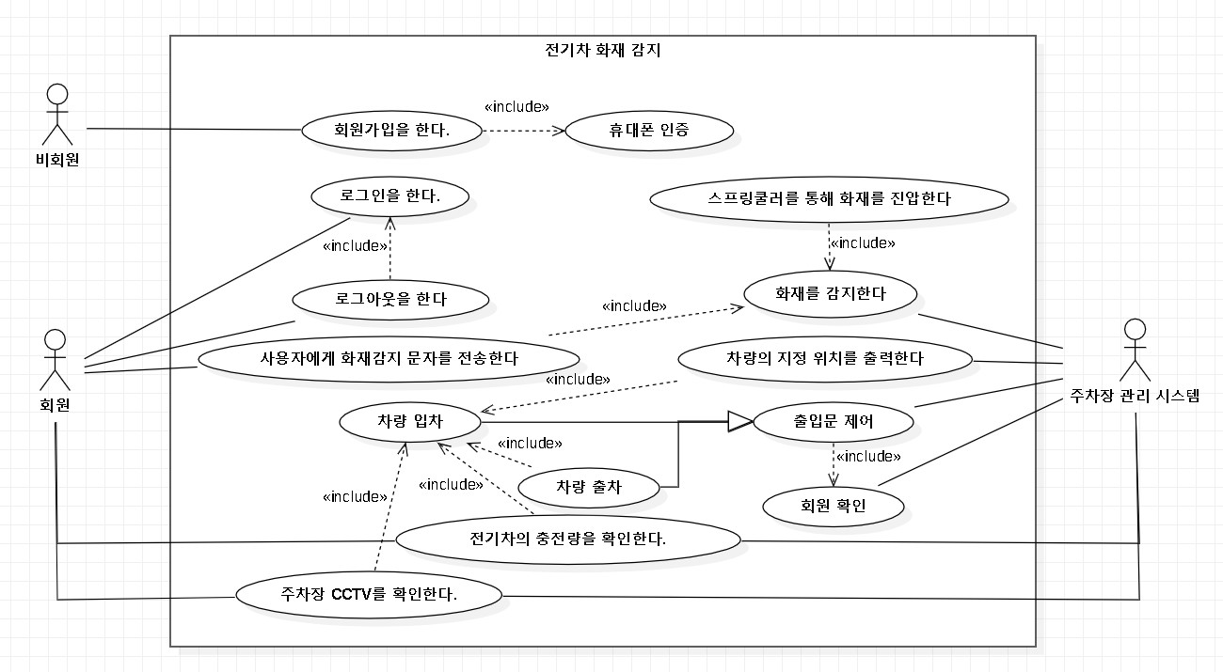
| 유즈케이스

Slide 5
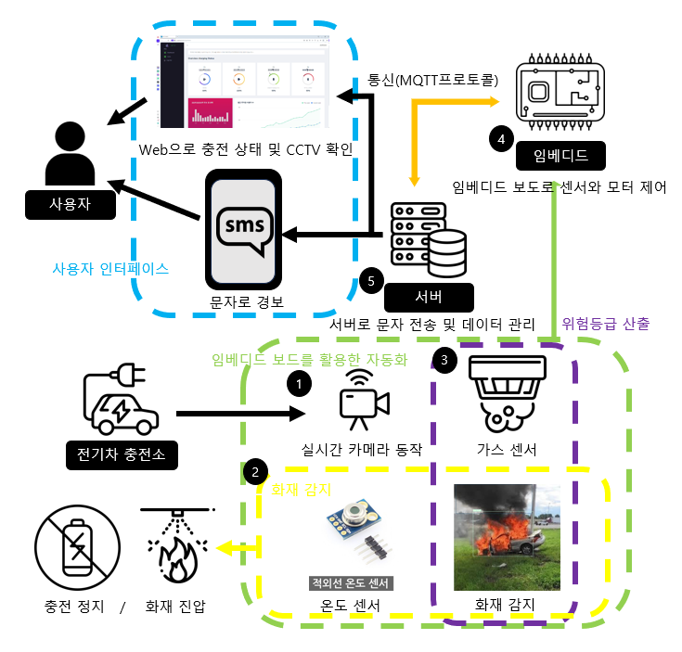
| 서비스 흐름도
1. 화상카메라: 카메라를 통해 실시간으로 주차장 내 화재 상황을 AI로 감지하고 영상정보를 서버로 전송한다.
2. 화재 조치: 온도센서와 AI(YoLov7)를 활용해 화재를 감지하고 화재 진압을 위해 충전을 정지 후 스프링 쿨러를 활용해 화재를 진압한다.
3. 위험 등급 산출: 가스 센서와 AI로 화재 규모와 유해 가스 분포도를 계산하고 위험 등급을 매겨 서버로 전송한다.
4. 임베디드: 임베디드 보드를 통해 센서(카메라, 온도센서, 가스센서 등)와 모터(워터펌프)를 프로그램으로 제어하고 서버와 통신할 수 있게 한다.
5. 서버: web서버를 통해 사용자에게 충전 상태와 CCTV화면을 편리한 UI로 제공하고, twillo서버를 통해 화재 시 경보문자를 전송한다.

Slide 6
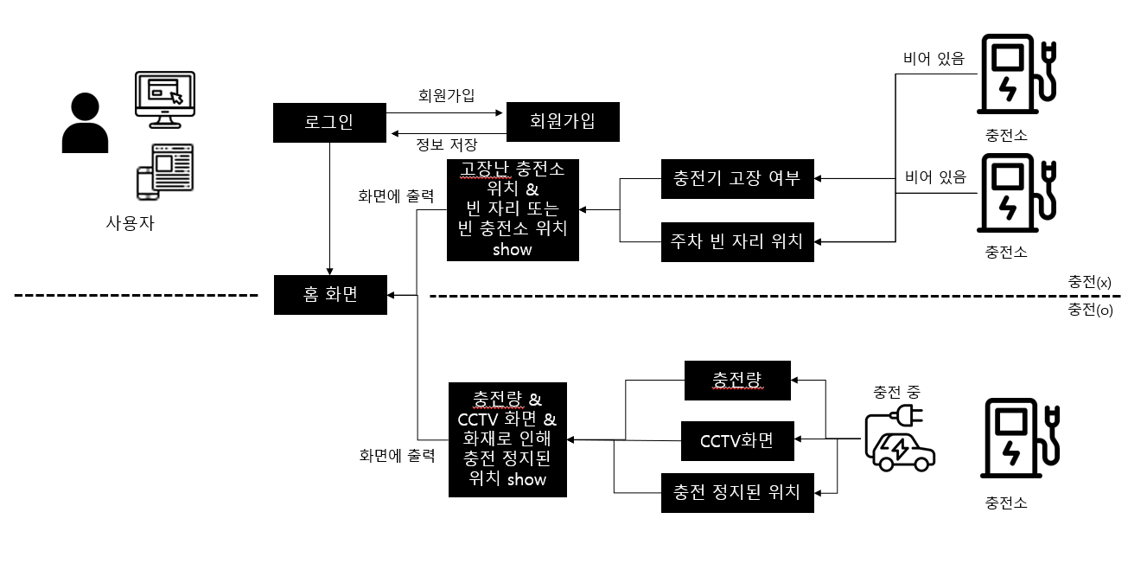
| 메뉴 구성도

Slide 7
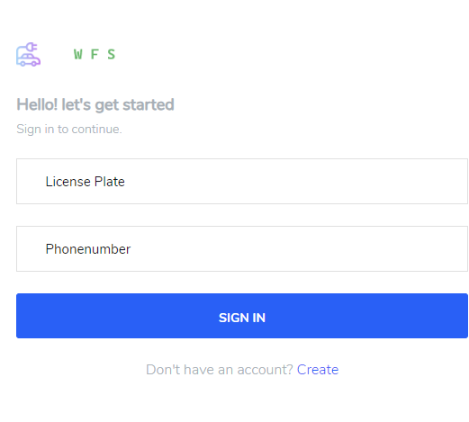
| 화면 설계서
 | 기능 번호 | LOG-01-01
 | 기능 명 | 로그인
 | 기능설명 | 웹의 로그인 화면 기존 회원은 자신이 등록했던 정보로 로그인을 할 수 있음 신규 회원은 회원가입을 할 수 있음
 | 처리내용 | ∎기존회원의 로그인 자신이 등록했던 정보로 로그인을 할 수 있음 회원은 자신이 등록한 전기차 차량 번호와 휴대전화를 입력함 정보를 맞게 입력하면 로그인에 성공하고 잘못된 정보를 입력하면 오류 메시지를 출력함 ∎신규 회원의 회원가입 신규 회원은 로그인에 앞서 회원가입을 진행함 ‘Create’ 버튼을 누르면 회원가입 창을 출력함
 | 비고 | ∎연결되는 기능 : 회원가입
 | 요구사항 명 | 로그인

Slide 8
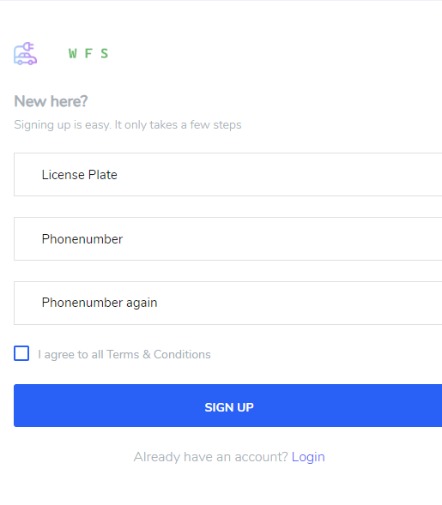
| 화면 설계서
 | 기능 번호 | LOG-01-02
 | 기능 명 | 신규 회원의 정보 저장
 | 기능설명 | 웹의 회원가입 화면 정보가 등록되지 않은 신규 회원은 회원가입을 진행함
 | 처리내용 | ∎신규 회원의 정보 저장 신규 회원은 서비스 이용에 앞서 회원가입을 진행함 신규 회원은 자신의 전기차 차량번호, 전화번호, 전화번호를 차례대로 입력 신규 회원은 화원가입 등록 동의 체크박스를 체크함 전화번호를 올바르게 입력했으면 회원가입에 성공하여 문자 인증 화면을 출력함 전화번호가 일치하지 않는다면 오류 메시지를 출력함
 | 비고 | ∎연결되는 기능 : 로그인
 | 요구사항 명 | 회원가입

Slide 9
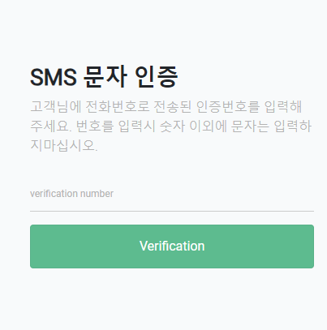
| 화면 설계서
 | 기능 번호 | VRF-01-01
 | 기능 명 | 인증번호 입력
 | 기능설명 | 웹의 SMS 문자 인증 화면 회원가입을 완료한 사용자가 자신이 받은 인증번호를 입력함
 | 처리내용 | ∎사용자의 SMS 문자 인증 회원가입을 완료한 사용자에게 SMS 문자 인증 화면을 출력함 사용자는 무작위로 생성된 4자리의 숫자를 자신이 등록한 전화번호를 통해 전달 받음 사용자는 자신이 전달 받은 인증번호를 입력하고 ‘verification’ 버튼을 누름 인증번호가 일치한다면 verification에 성공하고 성공 화면을 출력함
 | 비고 | ∎연결되는 기능 : 회원가입
 | 요구사항 명 | 인증번호 검증

Slide 10
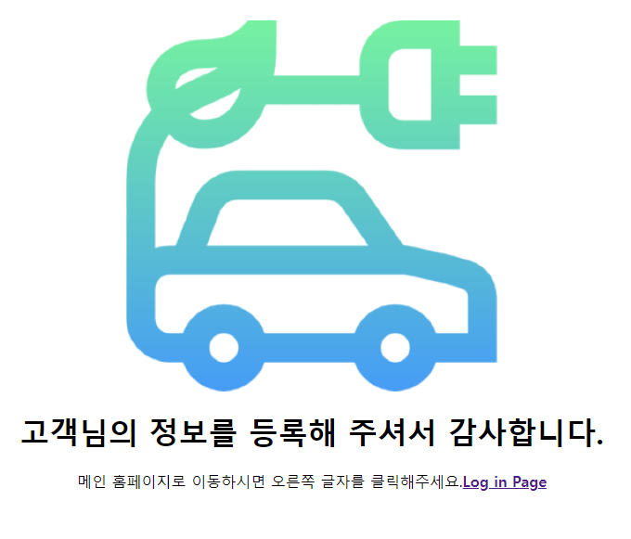
| 화면 설계서
 | 기능 번호 | VRF-01-02
 | 기능 명 | 인증번호 검증
 | 기능설명 | SMS 문자 인증 성공 화면 자신의 인증번호 검증에 성공한 회원에게 검증 성공화면을 출력
 | 처리내용 | ∎사용자의 SMS 문자 인증 성공 사용자가 sms로 발송된 인증번호 검증에 성공하면 해당 화면을 출력함 사용자는 자신이 회원 정보 등록에 성공했음을 확인함 메인 로그인 화면으로 넘어갈 수 있게 ‘log in page’ 클릭버튼을 제공함 사용자가 ‘log in page’를 클릭하면 로그인 화면을 출력함
 | 비고 | ∎연결되는 기능 : 로그인
 | 요구사항 명 | 인증번호 검증 결과 확인

Slide 11
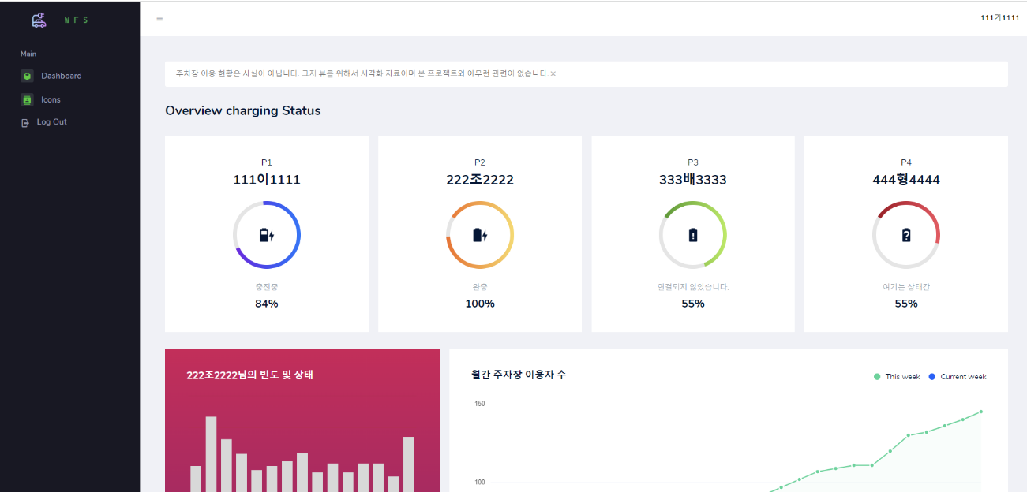
| 화면 설계서
기능 번호 | MAIN-01-01
기능 명 | 메인 페이지 출력
기능설명 | 웹의 메인 화면 사용자는 자신의 전기차 충전 현황을 확인할 수 있음 시용자는 월간 주차장 이용자 수를 확인할 수 있음
비고 | ∎연결되는 기능 : 차량 충전 현황 확인, 로그아웃
요구사항 명 | 차량 충전 및 주차장 현황 확인
처리내용 | ∎사용자의 차량 정보 및 상태 확인 로그인에 성공한 사용자에게 해당 메인 페이지를 출력함 사용자는 자신의 전기차 충전 현황을 볼 수 있음(자세한 충전 수치는 숫자로 표시) 사용자는 자신의 서비스 이용 빈도를 확인할 수 있음 사용자는 주차장의 월간 이용자 수를 그래프 형태로 확인할 수 있음 로그아웃을 원하는 사용자는 화면 좌측의 ‘log out’을 클릭하여 로그아웃을 진행할 수 있음

Slide 12
| 기능 처리도(기능 흐름도)
<AI 기반 전기차 화재감지 및 번호판 인식 솔루션 기능 처리도>
프로그램 실행
N
프로그램 종료
카메라 초기화
비디오 획득
화재 객체 감지
화재 진압 완료
Y
N
번호판 인식
이상 온도 감지
충전 중지 &
스프링 쿨러 작동
Y
번호판 데이터추출
차량 정보 DB
119호출 &
화재 경보 문자 전송
유독 가스 감지
N
회원 확인
N
119호출 &
주차장 접근 금지 문자 전송
Y
출입문 개방
출입문 개방 x,
회원가입 유도
Y

Slide 13
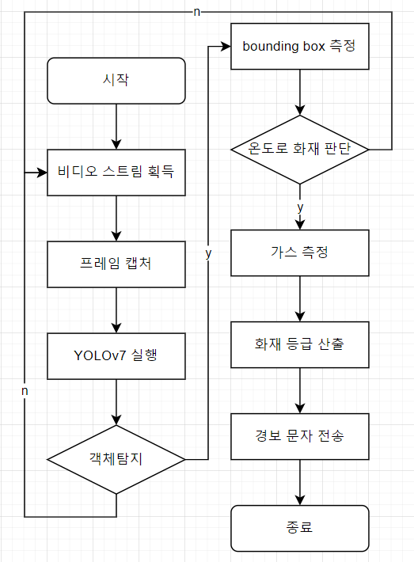
| 알고리즘 명세서
1. 시작: 알고리즘 시작 및 초기화
2. 비디오 스트림 획득: Jetson Nano에서 주차장 또는 주변에서 비디오 스트림을 획득한다.
3. 프레임 캡처: 비디오 스트림에서 현재 프레임을 캡처한다.
4. 객체 탐지: 화재를 하나에 객체로 탐지한다.
4.1 객체 탐지 성공: bounding box 측정 단계로 넘어간다.
4.2 객체 탐지 실패: 비디오 스트림 획득 단계로 다시 돌아간다.
5. Bounding box 측정: 화재라는 객체에 bounding box 크기를 측정하여 화재 규모를 측정한다.
6. 온도로 화재 판단: AI가 오판하여 화재라고 인식한 상황을 배제하기위해 온도 측정을 통하여 상황을 2차적으로 판단한다.
6.1 화재로 판단: 가스 측정단계로 넘어간다.
6.2 화재가 아님으로 판단: 비디오 스트림 획득 단계로 다시 돌아간다.
7. 가스 측정: 배터리 화재로 인한 유독가스 분포를 확인한다.
8. 화재 등급 산출: bounding box와 가스 측정을 통해 구해진 화재 규모와 유독 가스 분포를 바탕으로 화재 등급을 매긴다.
9. 경보 문자 전송: 화재 등급에 맞는 경보 문자를 전송한다.
10. 종료: 알고리즘을 종료한다.

Slide 14
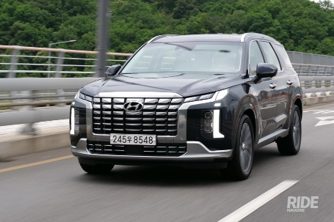
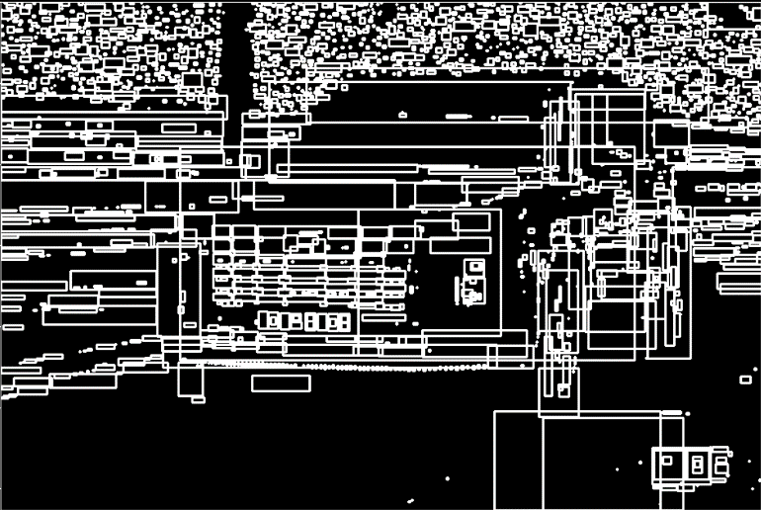
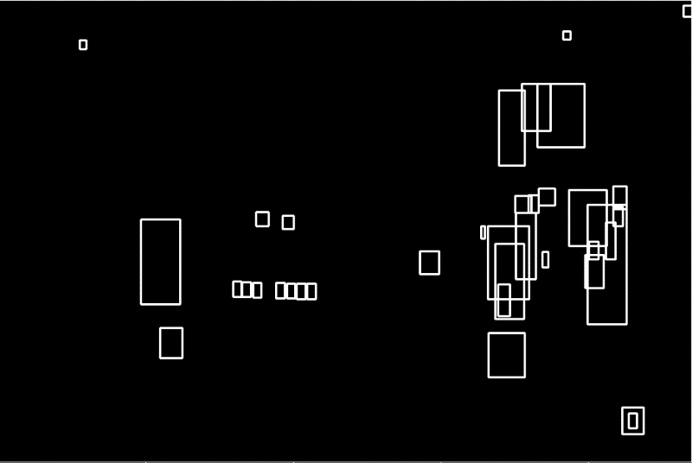

| 알고리즘 상세 설명서
▶ License Plate Detection and Recognition 알고리즘
OpenCV에서 제공하는 findContours()를 통해 윤곽선을 찾습니다. 찾은 윤곽선들을 바탕으로, 윤곽선을 둘러싸는 사각형을 그리고, 사각형들에 대한 정보들을 저장합니다. 이때 정보는 윤곽선과 사각형 좌상단 모서리의 좌표, 너비, 높이, 중심좌표를 포함합니다.
이후, 수많은 사각형들 중 번호판 문자의 특징을 가지고 있는 사각형만 추출합니다. 추출한 후보군을 바탕으로 실제 번호판 문자들을 찾아냅니다. 번호판의 문자들은 대부분 서로 인접해 있고, 같은 규격을 가지므로 문자를 포함한 사각형의 특징과 비슷합니다. 이를 바탕으로 일정 조건을 만족하는 사각형의 집합을 실제 번호판으로 정합니다. 조건은 아래의 표와 같습니다.
1. 두 사각형 사이의 거리가 첫번째 사각형 대각선 길이의 5배 미만 (사각형의 거리 인접 여부)
2. 두 사각형 중심 좌표 사이의 각도가 10 ° 미만
3. 두 사각형 영역 비율이 0.5 미만
4. 두 사각형 너비 비율이 0.8 미만
5. 두 사각형 높이 비율이 0.2 미만
(a)
(b)
(c)
(d)

Slide 15
| 프로그램 - 목록
기능 분류 | 기능번호 | 기능 명
DETECT | DETECT-01-01 | 번호판 인식
 | DETECT-01-02 | 주차 차량 감지
 | DETECT-01-03 | 불법 주차 차량 단속
LOG | LOG-01-01 | 신규/기존 회원 선택
 | LOG-01-02 | 신규 회원 –회원가입
 | LOG-01-03 | 신규 가입 회원의 정보 저장
 | LOG-01-04 | 로그인
기능 분류 | 기능번호 | 기능 명
TEMP | TEMP-01-01 | 온도 측정
 | TEMP-01-02 | 화재 감지
 | TEMP-01-03 | 화재 소화기능 동작
MOB | MOB-01-01 | 배터리 충전량 확인 가능
 | MOB-01-02 | 예상 충전 시간 확인 가능
 | MOB-01-03 | 충전 완료 알림
 | MOB-01-04 | 배터리 과열 알림
 | MOB-01-05 | 근처 충전소 찾기

Slide 16
| 프로그램 - 목록
기능 분류 | 기능번호 | 기능 명
LOG | LOG-01-01 | 로그인
 | LOG-01-02 | 신규 회원의 정보 저장
VRF | VRF-01-01 | 인증번호 입력
 | VRF-01-02 | 인증번호 검증
DETECT | DETECT-01-01 | 차량 번호판 인식
 | DETECT-01-02 | 전기차 화재 감지
 | DETECT-01-03 | 차량 온도 감지
MAIN | MAIN-01-01 | 메인 페이지 출력
 | MAIN-01-02 | 차량 충전 현황 확인
 | MAIN-01-03 | 월간 주차장 이용자 수 확인
 | MAIN-01-04 | 주차장 여유 공간 확인

Slide 17
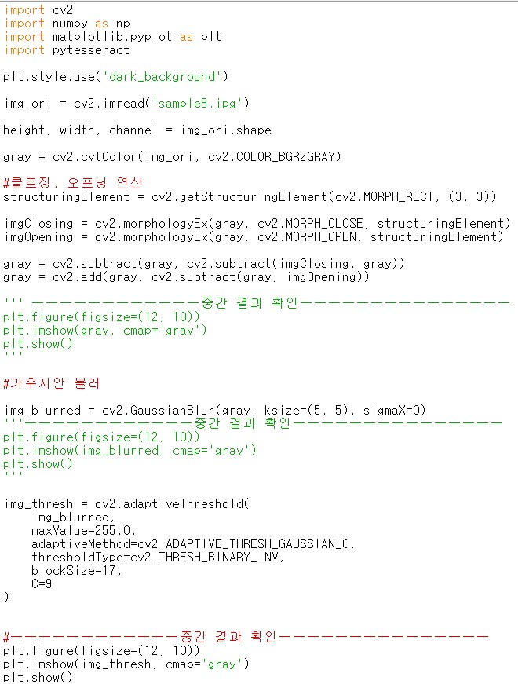
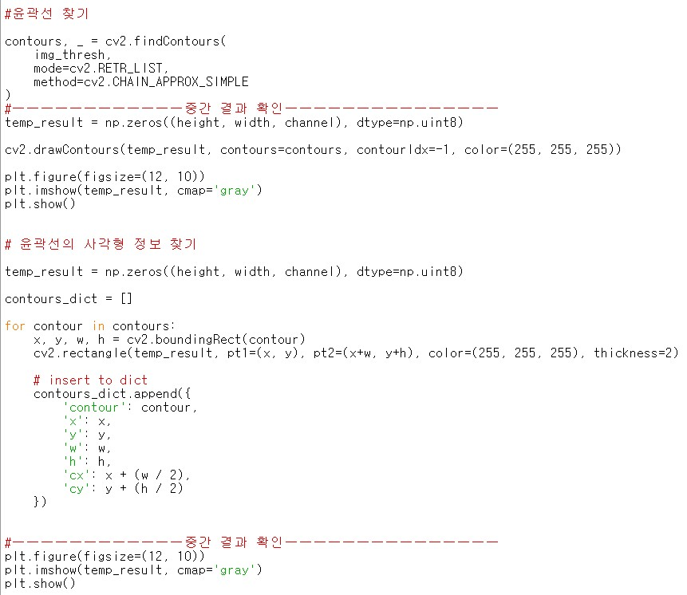
| 핵심소스코드(1)

Slide 18
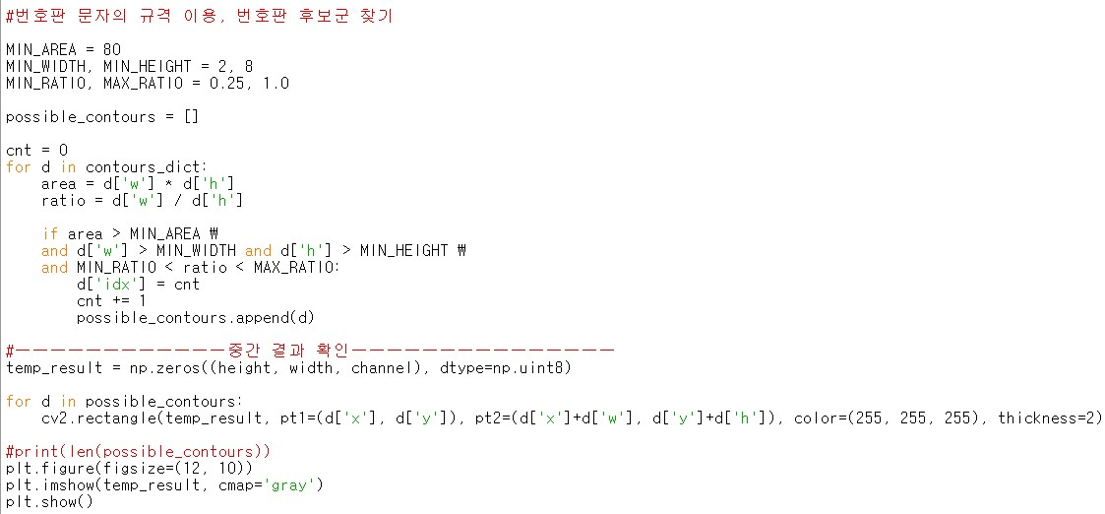
| 핵심소스코드(2)

Slide 19
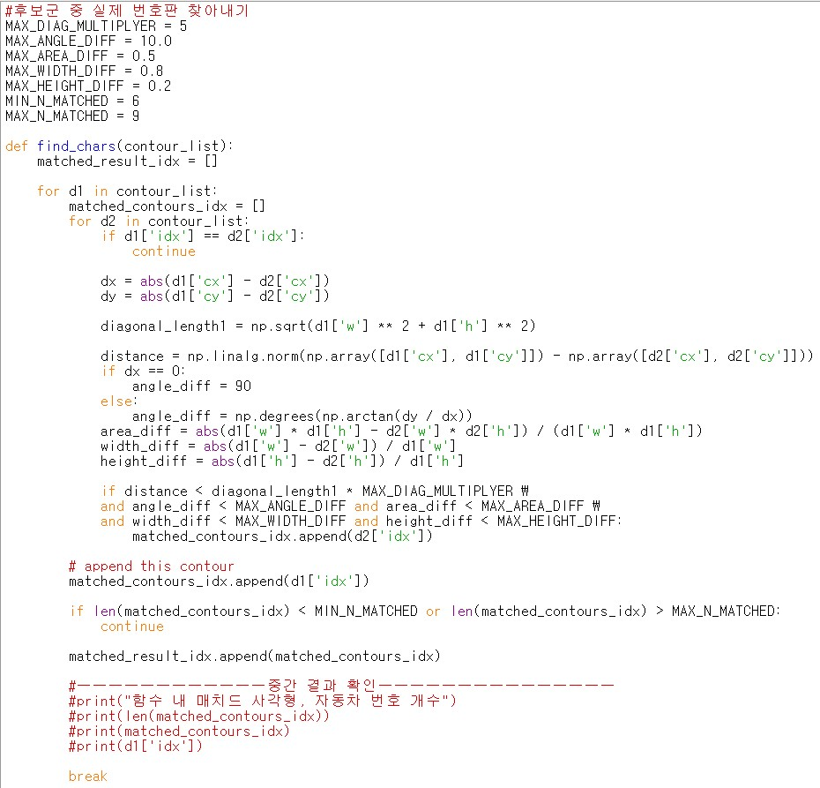
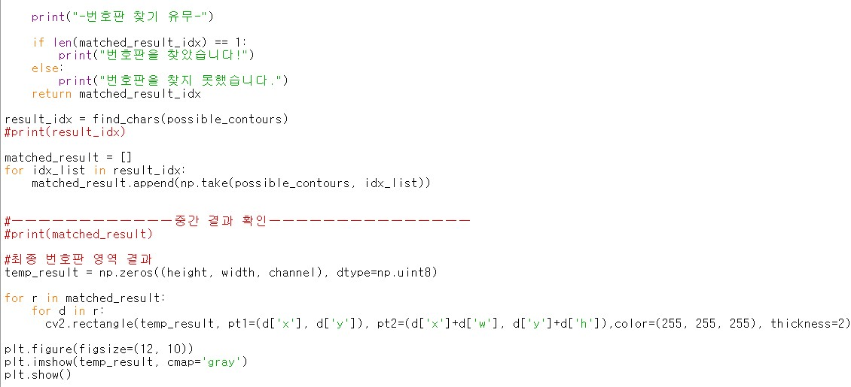
| 핵심소스코드(3)

Slide 20
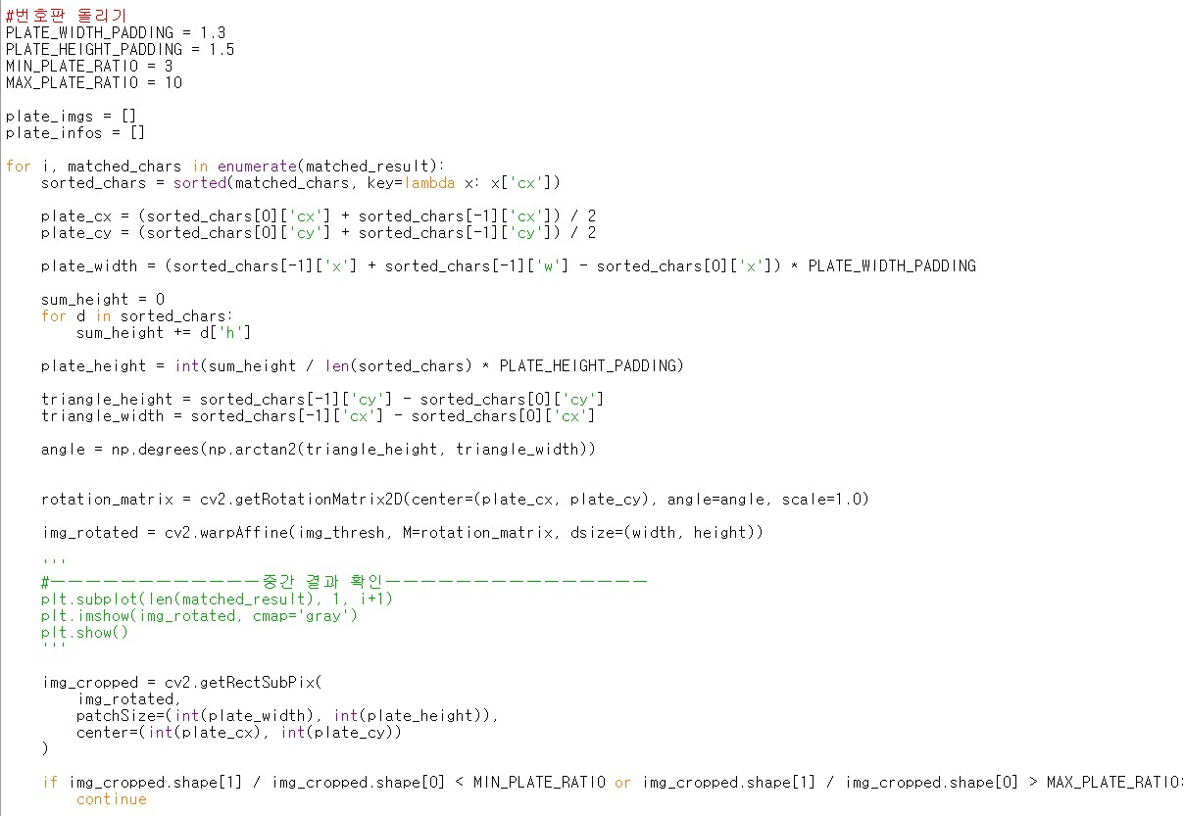
| 핵심소스코드(4)

Slide 21
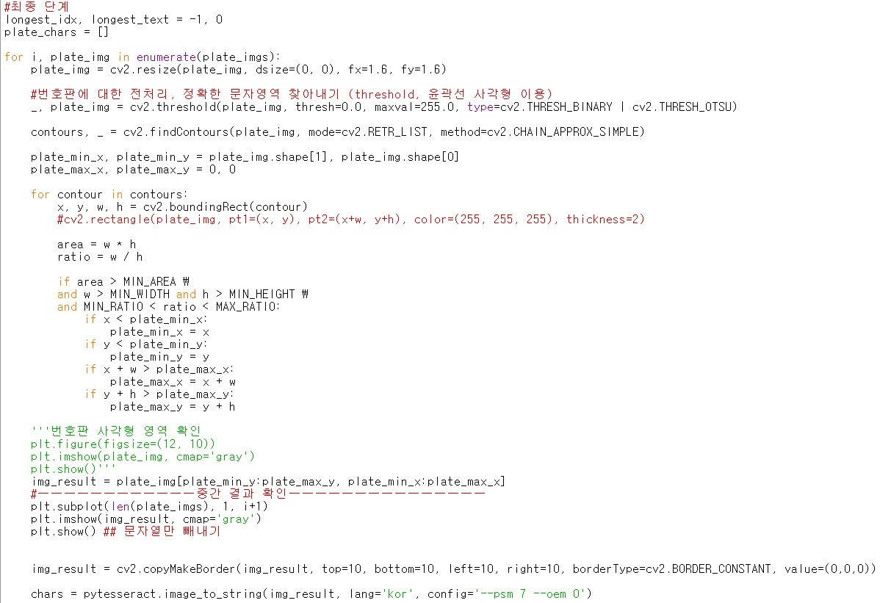
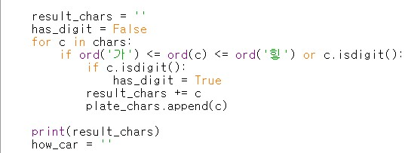
| 핵심소스코드(5)

Slide 22
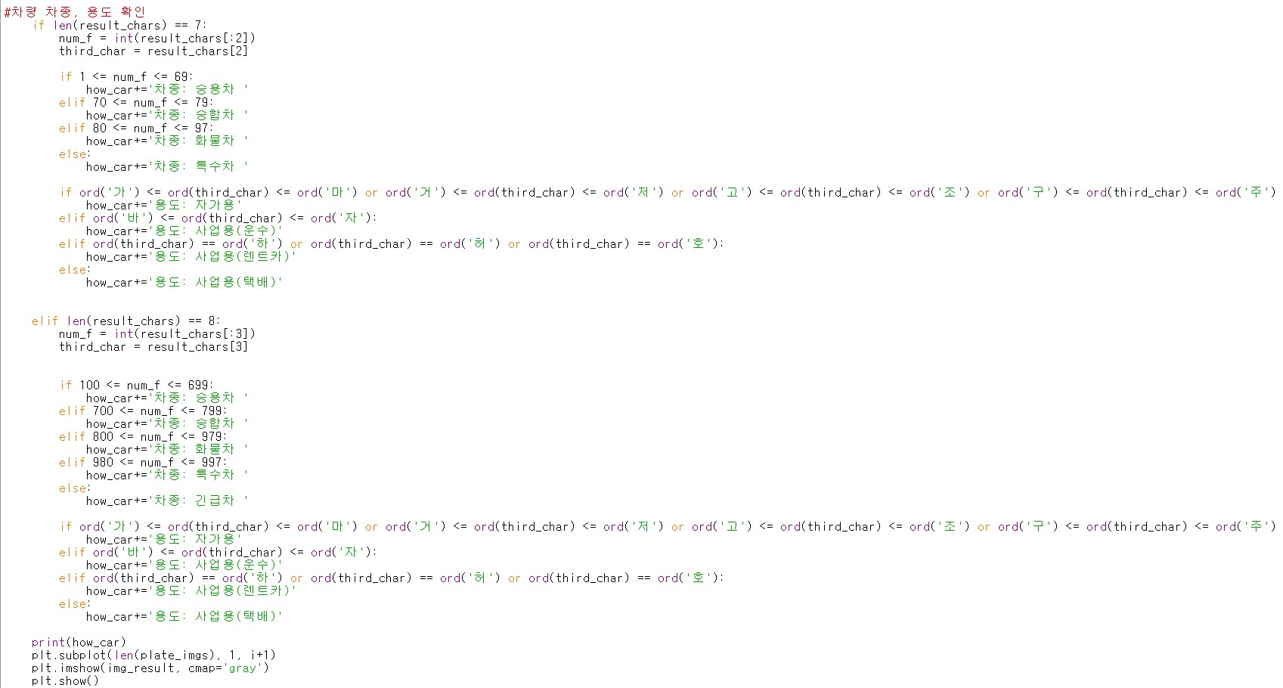
| 핵심소스코드(6)

Slide 23
내가 기획한 ICT가
세상을 바꾼다면?
Thank you

